Slide 1
基于“室内生活圈”的线下好友推荐方法 概述

Slide 2
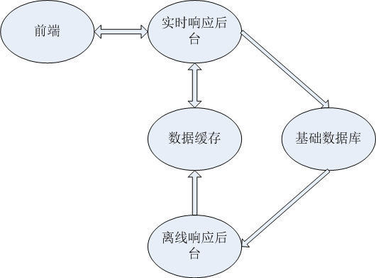
系统框架

Slide 3
主要功能模块
地图标记
用户数据接口
用户模型维护
用户生活圈模型维护

Slide 4
地图标记
GPS地图
城市
区镇
经纬度
室内地图
楼层
平面坐标
属性

Slide 5
地图标记
GPS地图作为室内地图的索引
室内地图采用配置文件的方式，便于快速读写，便于维护。
室内地图主要确定用户的室内位置，以及对应属性

Slide 6
用户数据接口
用户数据的维护
函数模型User_Process（User，Data，Cmd）
由前端服务器发出Cmd，后台进行响应
Data包括：室内地图索引，室内位置、属性、时间、用户计划。其中用户计划应包含时间、位置、属性。
Cmd包括：CREATE,DELETE,APPLY,UPDATE
好友推荐接口
函数模型Friend_Refer(User,FriendList)

Slide 7
用户数据接口
CREATE 创建用户
DELETE 删除用户
APPLY 用户请求输入
UPDATE 用户数据更新
这些操作指令由前端服务器发出，后端由单一线程来对这些指令进行处理。后台服务器对这些处理进行实时的响应。

Slide 8
用户模型维护
只在收到Process函数的Cmd为UPDATE或者APPLY是对用户模型进行更新。
用户模型维护分三部分
用户基础数据
用户特征模型
候选推荐列表

Slide 9
用户模型维护
用户基础数据
以链表的形式对用户的历史行为进行记录，对于用户请求的插入，以时间顺序为基准对链表进行维护。对前端指令进行实时响应，
用户特征模型
以vector的数据结构进行存储，对前端指令进行实时响应，
候选推荐列表
待定

Slide 10
用户生活圈模型维护（高级功能）
算法离线进行，不与前端直接交互
数据只从用户基础数据中读取
计算用户计划列表
用户计划匹配（待定）

